Slide 1
第6章 机件的表达方法
第24页 | 第25页 | 第26页 | 第27页 | 第28页 | 第29页 | 第30页 | 第31页 | 第32页
第1题 | 第1题 | 第1题 | 第1题 | 第1题 | 第1题 | 第1题 | 第1题 | 第1题
第2题 | 第2题 | 第2题 | 第2题 | 第2题 | 第2题 | 第2题 | 第2题 | 第2题
 | 第3题 |  | 第3题 |  | 第3题 |  |  | 第3题
 | 第4题
 | 第5题
 | 第6题

Slide 2
P24-1 根据物体的主视图和俯视图，补全其六个基本视图。

Slide 3
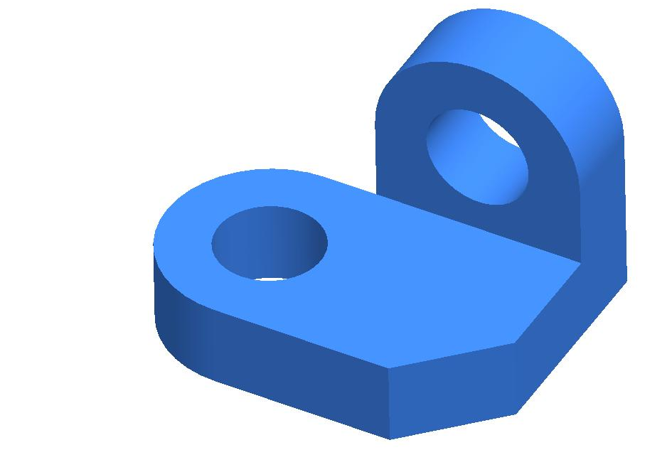

Slide 4
P24-2 把俯视图改画成局部视图，并画出A 向斜视图及B 向局部视图。

Slide 5
P25-1 补全下列视图中的漏线。

Slide 6



Slide 7
P25-2 补全下列视图中的漏线。

Slide 8



Slide 9
P25-3 补全下列视图中的漏线。

Slide 10



Slide 11
P25-4 补全下列视图中的漏线。

Slide 12



Slide 13
P25-5 补全下列视图中的漏线。

Slide 14



Slide 15
P25-6 补全下列视图中的漏线。

Slide 16


Slide 17
P26-1 将图示机件的主视图在指定位置改画成全剖视图。

Slide 18



Slide 19
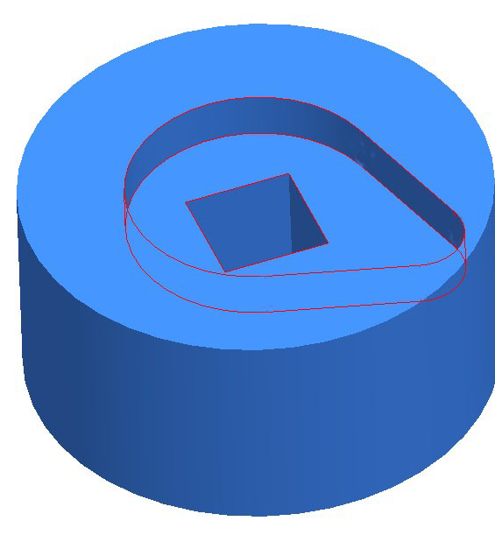


Slide 20
P26-2 求作机件的左视全剖视图。

Slide 21

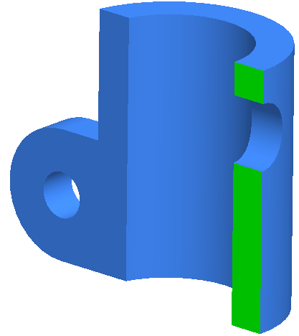



Slide 22
P27-1 画出C-C全剖视图。

Slide 23
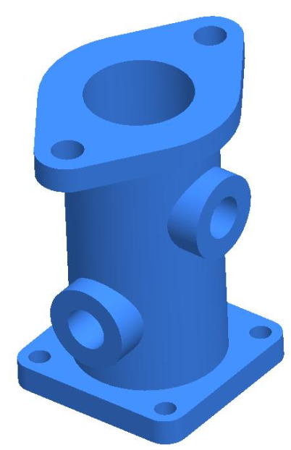
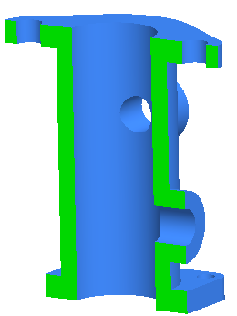

Slide 24
P27-2 将图示机件的主、左视图在指定位置画成全剖视图。

Slide 25




Slide 26
P27-3 在指定位置，将图示机件的主视图画成半剖视图，左视图画成全剖视图，并标注尺寸（由图直接量取整数）。

Slide 27
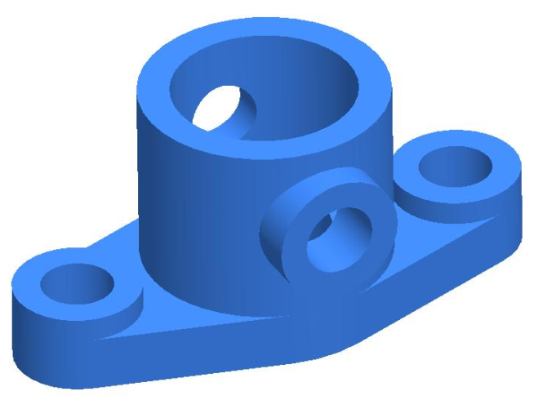
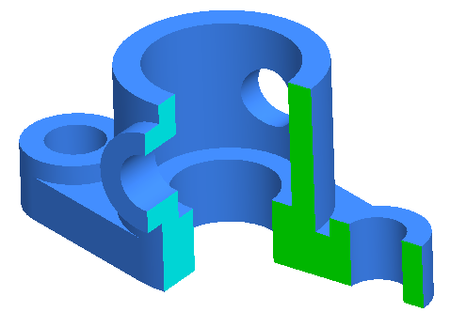
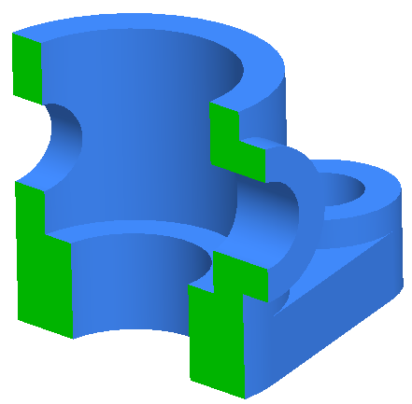

Slide 28
P28-1 在指定位置将主视图改画成半剖视图。
（1）
（2）

Slide 29
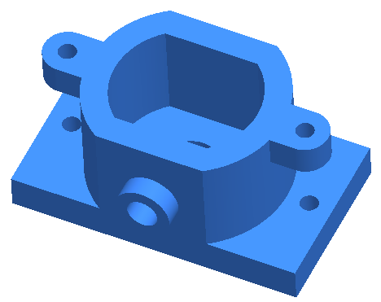
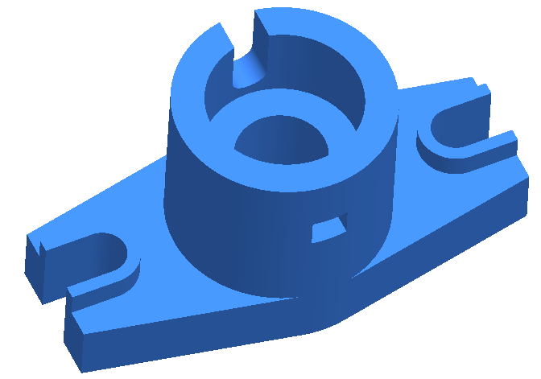
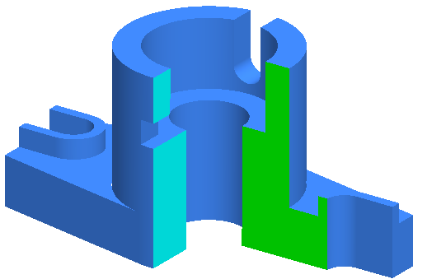
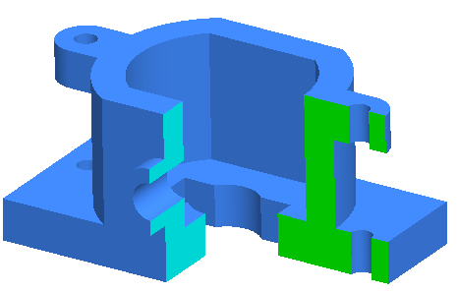

Slide 30
P28-2 将主视图改画成适当剖视，并将左视图画成全剖视
图。
（1）
（2）
（2）

Slide 31
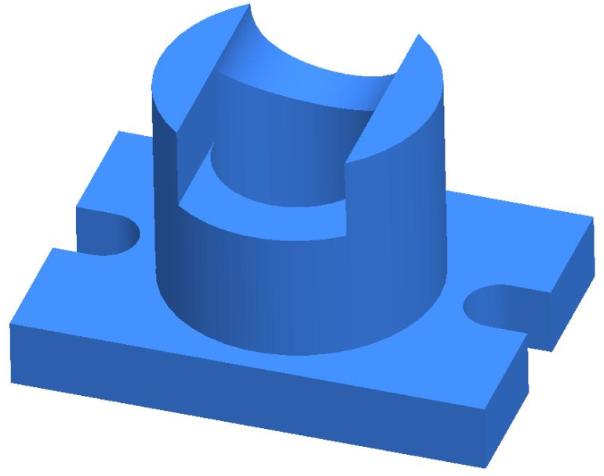
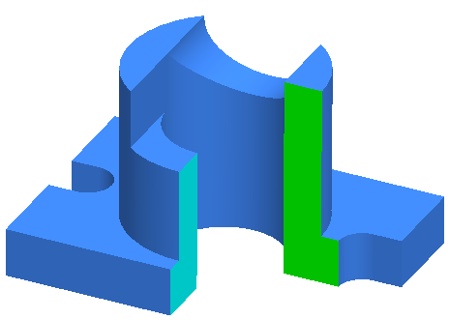

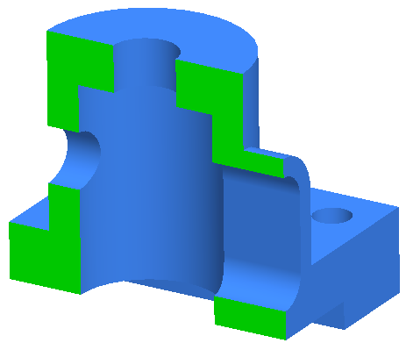
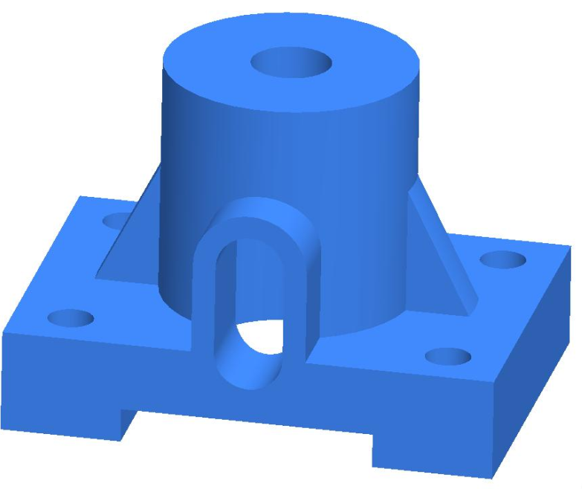
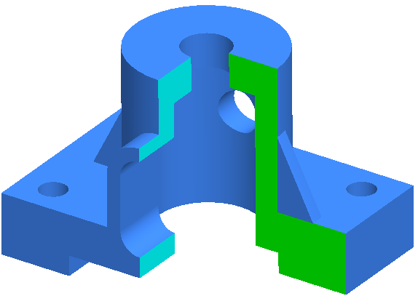

Slide 32
P29-1 在指定位置将图示的主、俯视图画成局部剖视图。

Slide 33
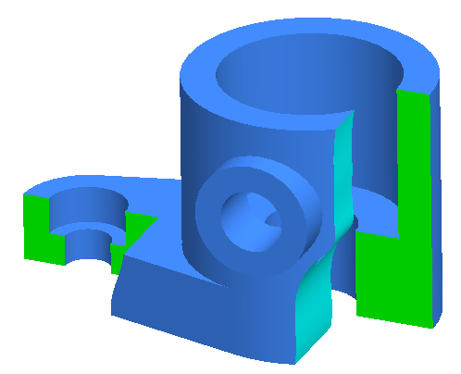
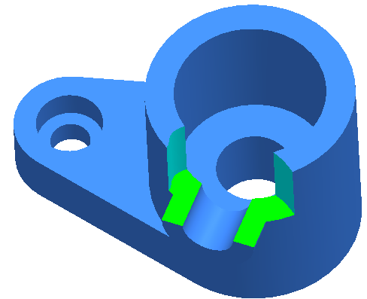

Slide 34
P29-2 用几个平行剖切平面剖切机件，画出全剖视图。
A-A
A
A

Slide 35

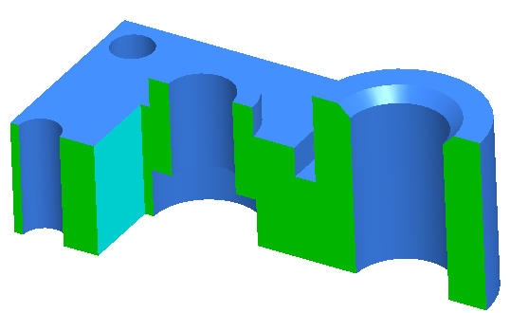

Slide 36


P29-3 用几个相交剖切平面剖切机件，画出全剖视图。
A
A
A
A

Slide 37
P30-1 画出A-A、B-B全剖视图。

Slide 38
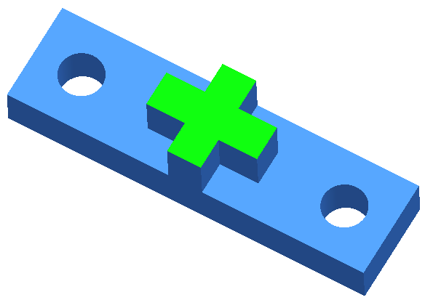
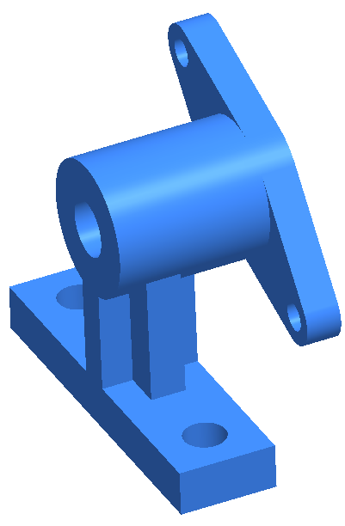
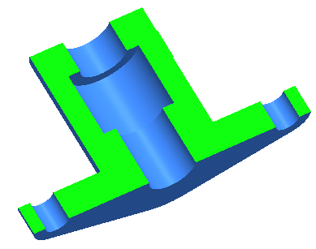

Slide 39
P30-2 对机件进行形体分析，并在指定位置画出其不剖的主视外形图。

Slide 40
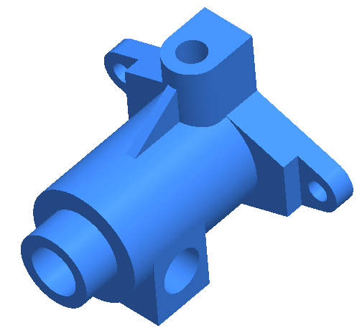
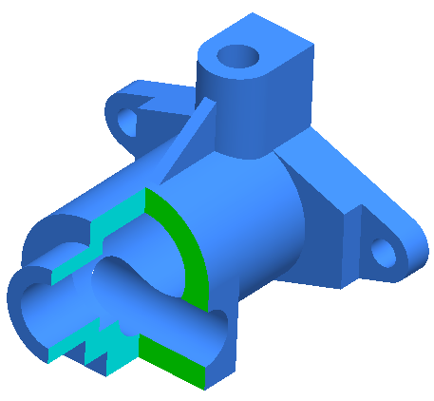
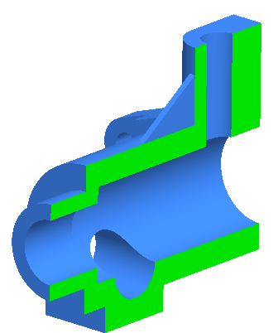

Slide 41
P31-1 按剖视的简化画法，在指定位置将机件的主视图改画成全剖视图。

Slide 42

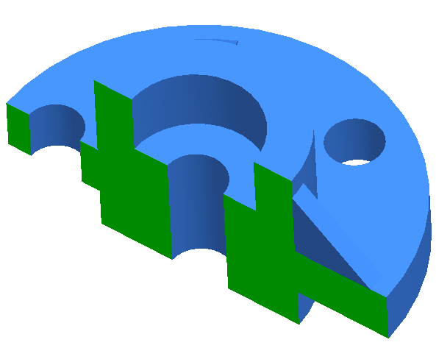

Slide 43
P31-2 将左边主、俯视图所示的机件，在右边用指定剖视图来表达：将主视图改画成半剖视图加局部视图，俯视图画A—A剖视图。

Slide 44
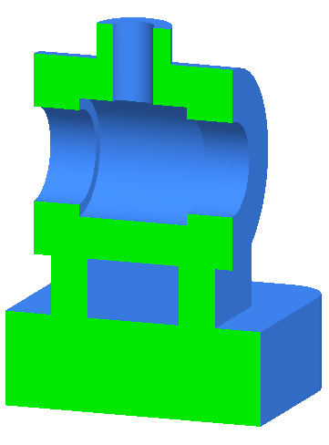
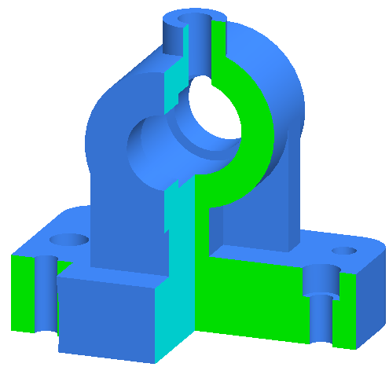
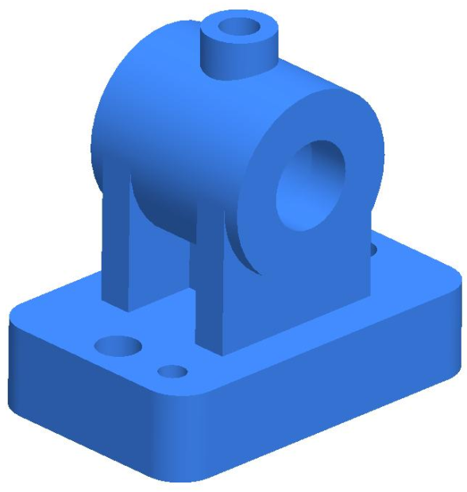
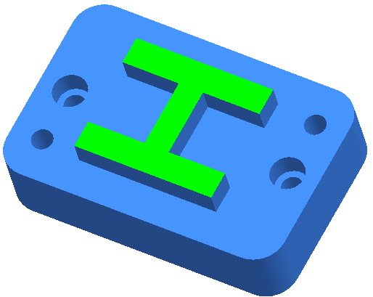

Slide 45
P32-1 绘制指定的剖切位置断面图。（注：轴上的左键槽深4.5，其下方有90°锥坑，右方半圆键键槽宽6，轴中间为圆孔)。
A
A
A-A

Slide 46
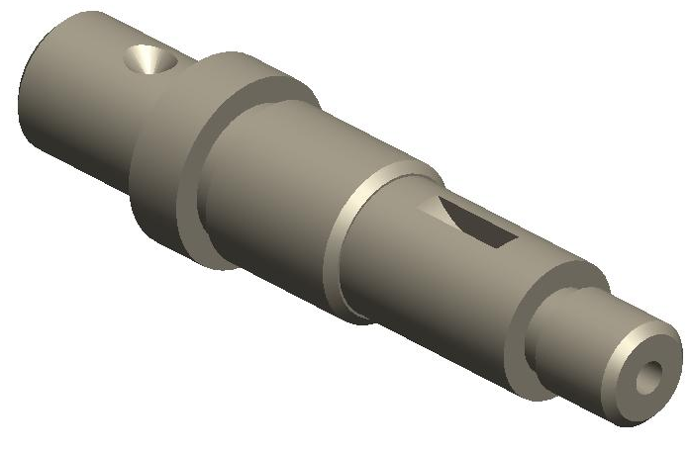
外部结构

Slide 47
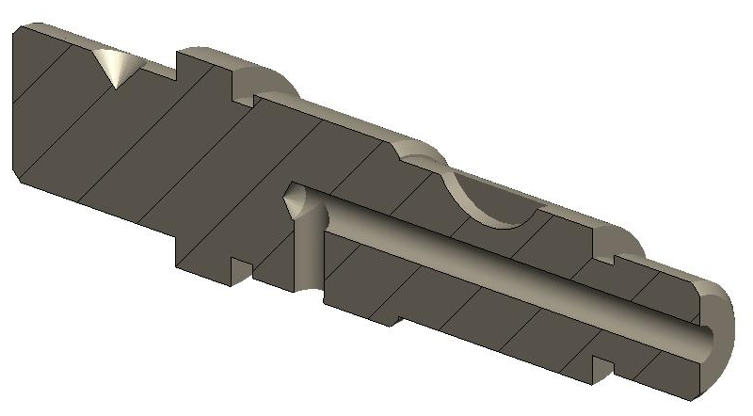
内部结构

Slide 48
P32-2 将主视图取适当剖视，且作出左视全剖视图，并标注尺寸（用A3图纸，比例1：1）。

Slide 49
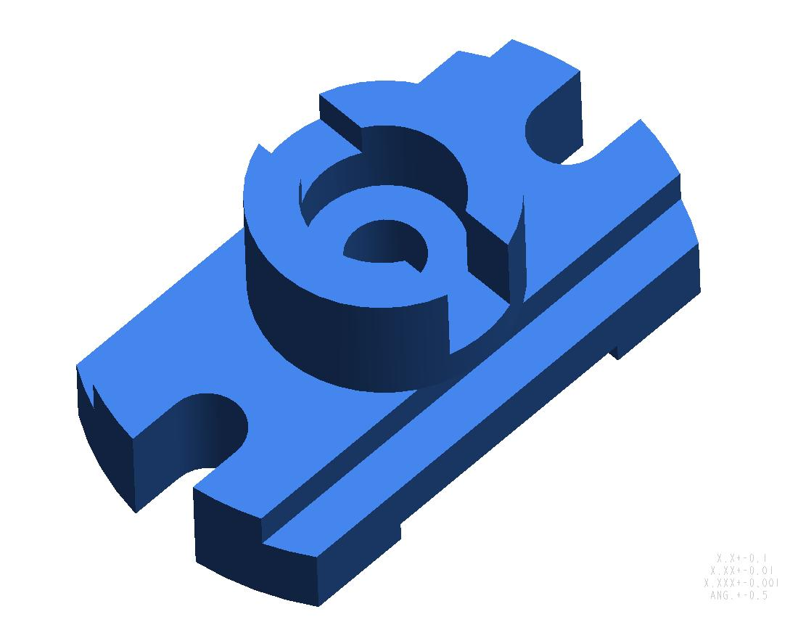

Slide 50


Slide 51
P32-3 将主视图取适当剖视，且作出左视全剖视图，并标注尺寸（徒手绘草图，再用AutoCAD绘制正式图）。

Slide 52
